Slide 1
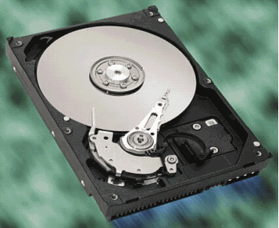
Dispositivos de Almacenamiento de un Computador.

Slide 2
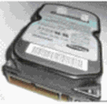
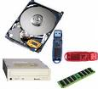

Los sistemas informáticos pueden almacenar los datos tanto interna (en la memoria) como externamente (en los dispositivos de almacenamiento). Internamente, las instrucciones o datos pueden almacenarse por un tiempo en los chips de silicio de la RAM (memoria de acceso aleatorio) montados directamente en la placa de circuitos principal de la computadora, o bien en chips montados en tarjetas periféricas conectadas a la placa de circuitos principal del ordenador. Estos chips de RAM constan de conmutadores sensibles a los cambios de la corriente eléctrica, esto quiere decir que los datos son almacenados por tiempo limitado (hasta que dejamos de suministrar energía eléctrica) por esta razón aparecen los dispositivos de almacenamiento secundarios o auxiliares, los cuales son capaces de conservar la información de manera permanente, mientras su estado físico sea óptimo. Los dispositivos de almacenamiento externo pueden residir dentro del CPU y están fuera de la placa de circuito principal.

Slide 3
